Slide 1
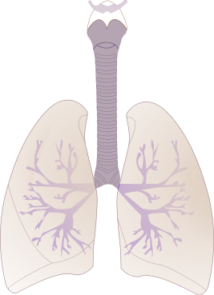
DÝCHACÍ SOUSTAVA

Slide 2
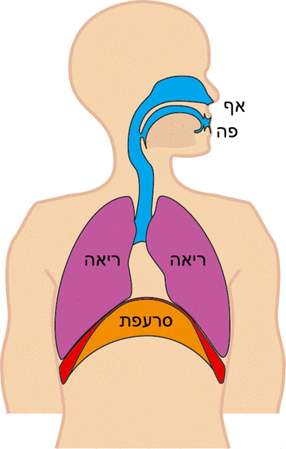
Dýchání
výměna plynů mezi vnějším prostředím a plícemi
příjem kyslíku X výdej oxidu uhličitého

Slide 3
Horní cesty dýchací
dutina nosní – řasinky – zachycují prach
- přínosní dutiny
- ohřívání vzduchu
nosohltan - spojen Eustachovou trubicí se středním uchem
- nosohltanová mandle = mízní uzlina
(zakrňuje)
- mandle patrové – krční (zánět -
angína)
Obr. 1

Slide 4
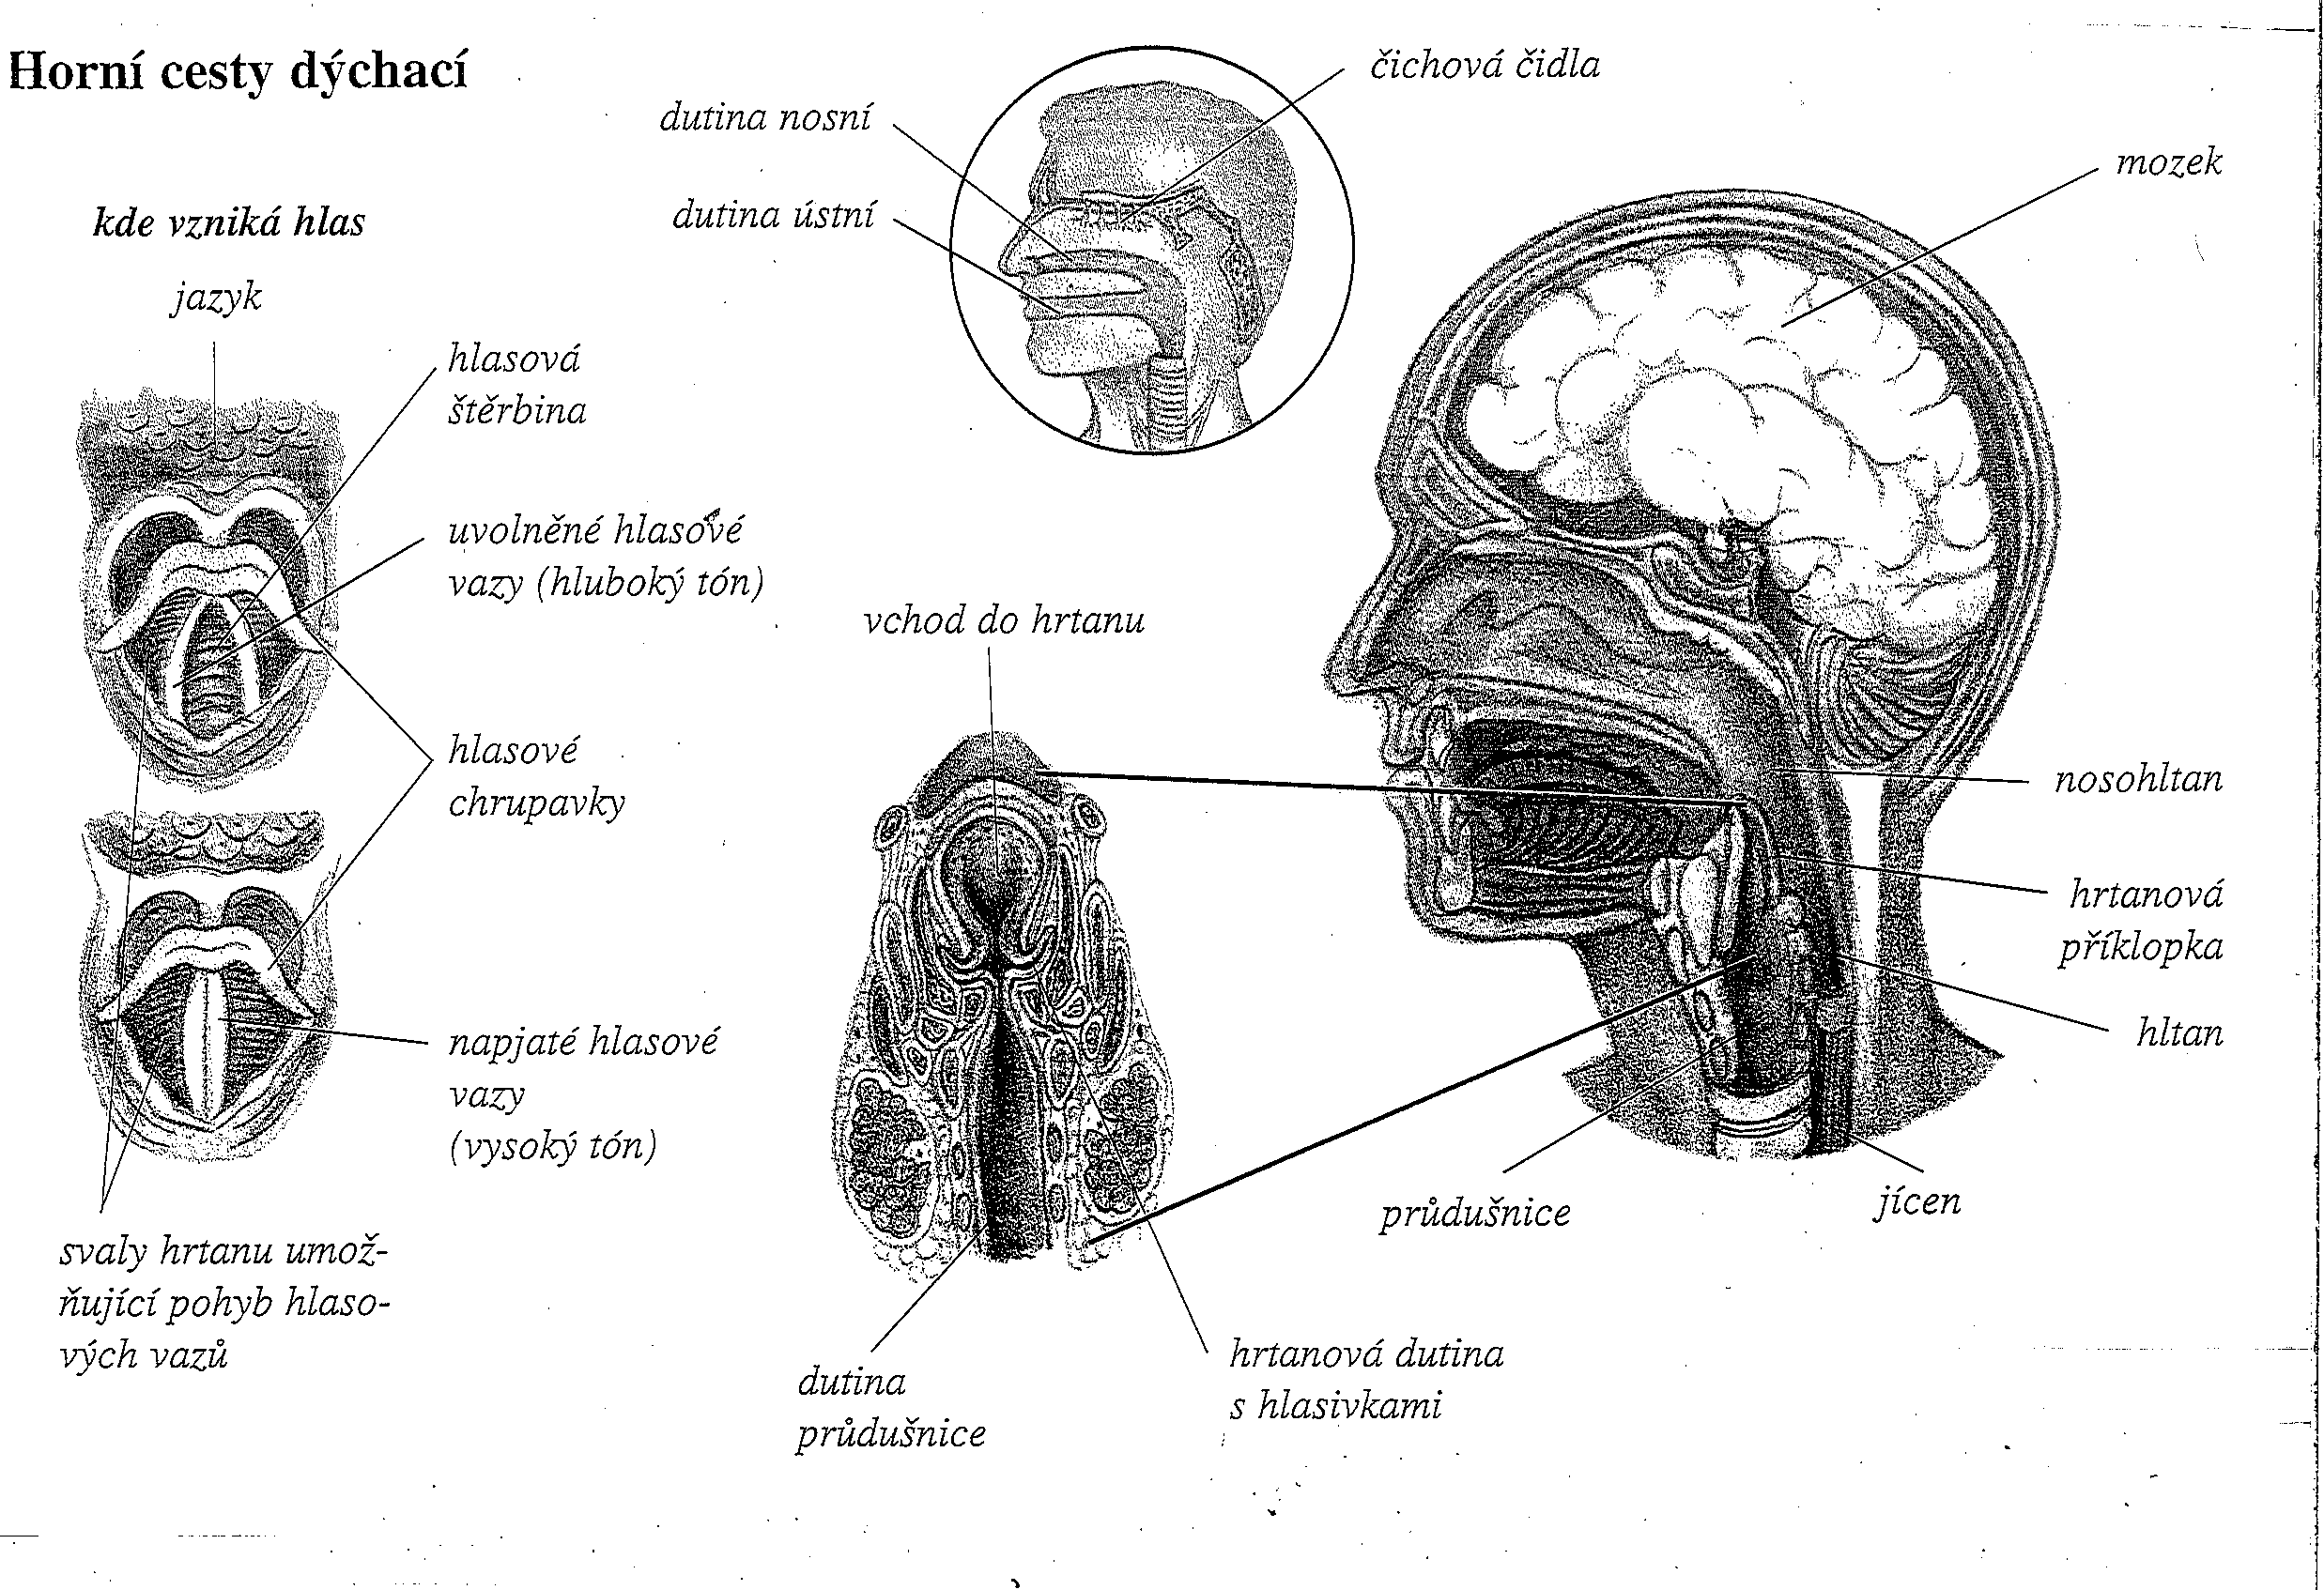

Slide 5
Dolní cesty dýchací
hrtan – štítná chrupavka (ohryzek)
- hlasivkové vazy – vytváří štěrbinu
- chvění vzduchu a hlasivkových
vazů = vznik hlasu
průdušnice
průdušky – průdušinky
- plicní váčky – plicní sklípky
plíce
Obr.2

Slide 6
dolní cesty
hrtan
průdušnice
plíce
průdušky
průdušinky

Slide 7
Plíce
párový orgán
uloženy v hrudní dutině – pokrytá blánou = pohrudnice
pravá plíce – 3 laloky
levá plíce – 2 laloky
kryté blánou = poplicnice
pohrudnice - poplicnice
voda

Slide 8
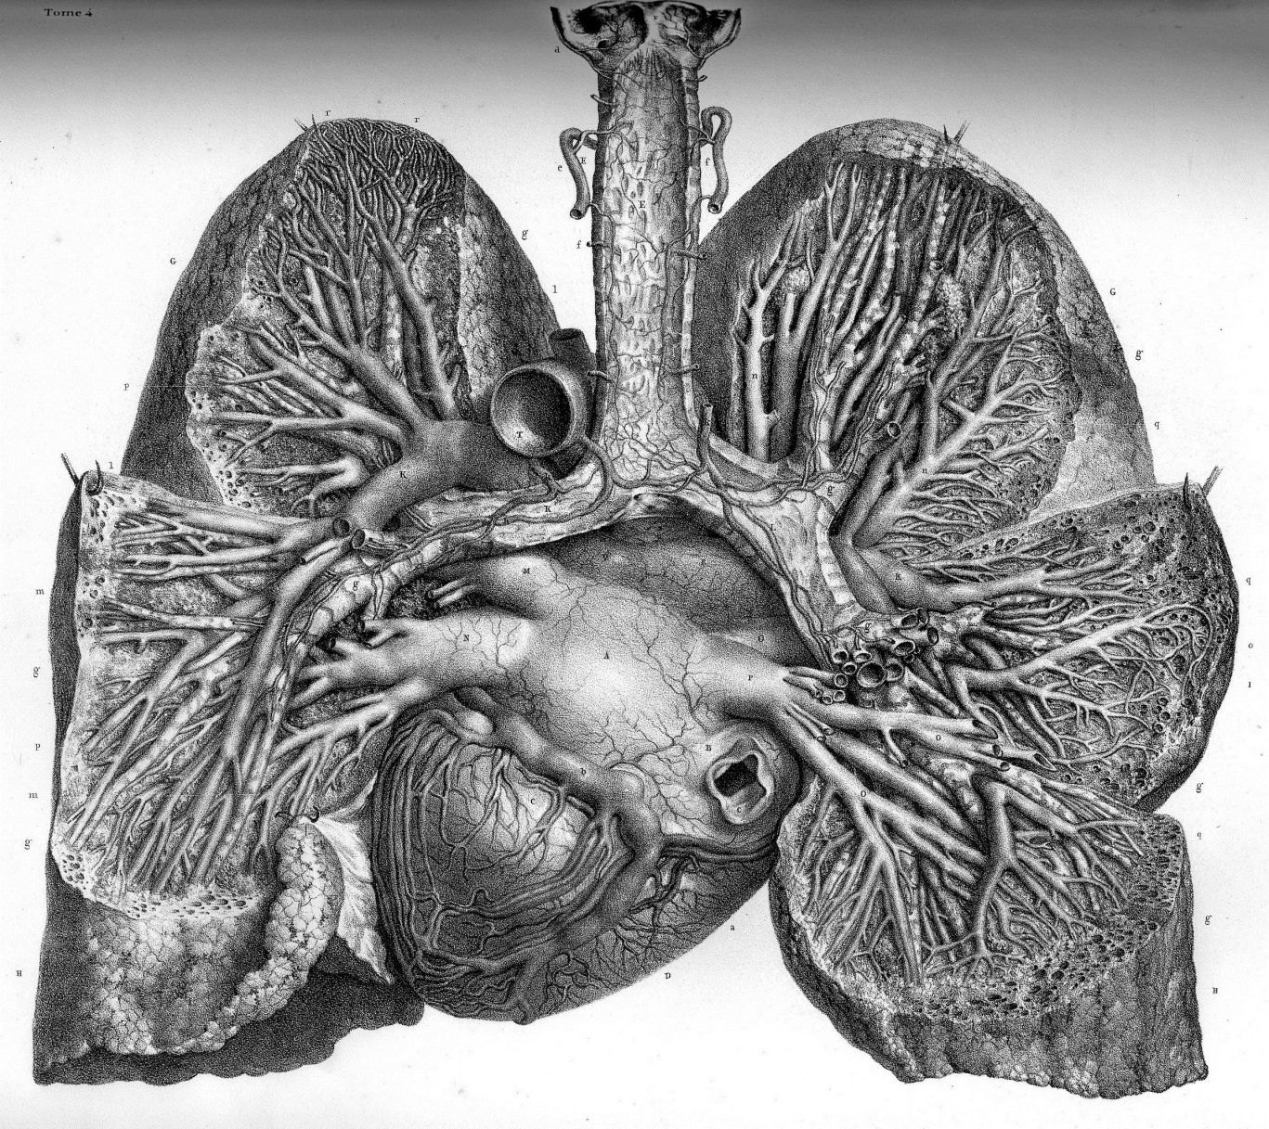
řez
2 laloky
3 laloky

Slide 9
Dýchání
proces dýchacích pohybů
pomocí dýchacích svalů
– bránice – odděluje hrudní a břišní dutinu
- mezižeberní svaly – zvedají žebra

Slide 10
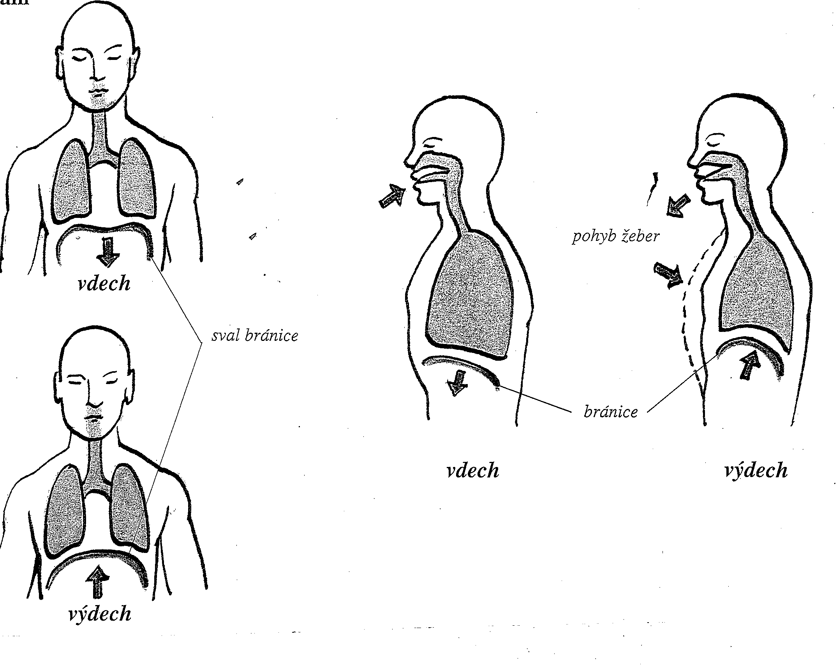

Slide 11
Vitální kapacita plic
maximální objem vzduchu nadechnutý a vydechnutý
= 4 litry
Rezervní objem
množství vzduchu, které lze ještě nadechnout po klidném nádechu
= 2,5 litru

Slide 12
Děkuji za pozornost

